Slide 1
参与感
小米口碑营销内部手册
小米联合创始人 黎万强

Slide 2
小米为什么4年能做到
600
亿

Slide 3
小米为什么4年能卖出
5736
万台手机

Slide 4
小米为什么4年能做到中国市场占有率
冠 军
数据来源：国际市场调研公司Canalys提供的2014年Q2数据

Slide 5
因为小米用了
参与感三三法则

Slide 6
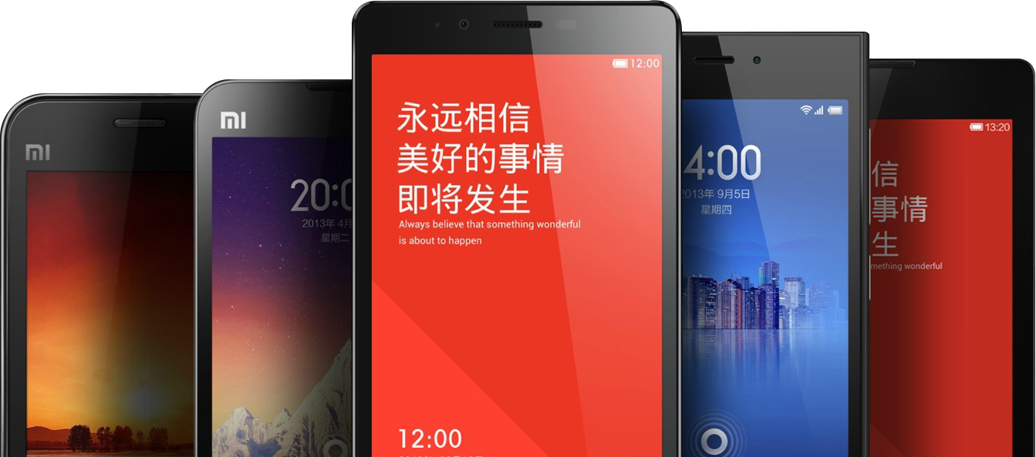
参与感三三法则
做爆品
三个战略
1

Slide 7
参与感三三法则
做粉丝
三个战略
2

Slide 8
参与感三三法则
做自媒体
三个战略
3

Slide 9
参与感三三法则
三个战术
执行层面
设计互动方式
开放参与节点
扩散口碑事件

Slide 10
战略是坚持做什么不做什么
战术是在执行层面如何去做
对用户而言：
战略如冰山之下看不见，战术如冰山之上可感知

Slide 11
看看小米如何构建用户的
参与感

Slide 12
橙色星期五
Orange Friday
> 开放参与节点
用户参与MIUI测试和发布
> 设计互动方式
论坛讨论
每周五更新
开展荣誉开发组
> 扩散口碑
成功升级分享
四格体验报告
微电影《100个梦想赞助商》

Slide 13
红色星期二
mi.com
Red Tuesday
> 开放参与节点
小米网开放购买
> 设计互动方式
预约、抢购
> 扩散口碑
每次开放购买结果公布
预约分享
晒单赢免单

Slide 14
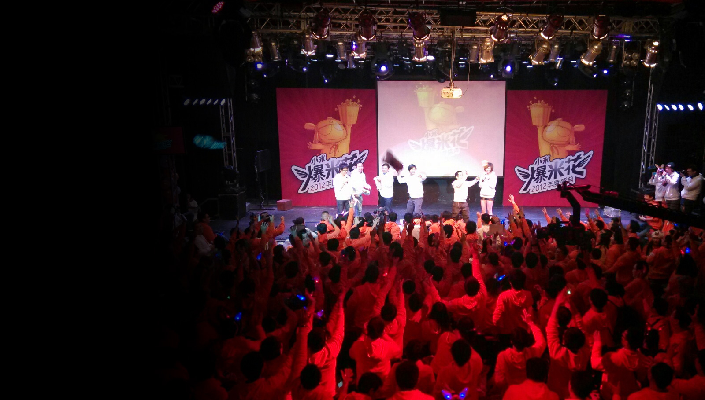
爆米花活动
Fan events
> 开放参与节点
线下活动地址选择
设计现场活动内容
> 设计互动方式
论坛投票
论坛上传活动方案
各地同城会
> 扩散口碑
现场微博分享
年度爆米花盛典
爆米花杂志

Slide 15
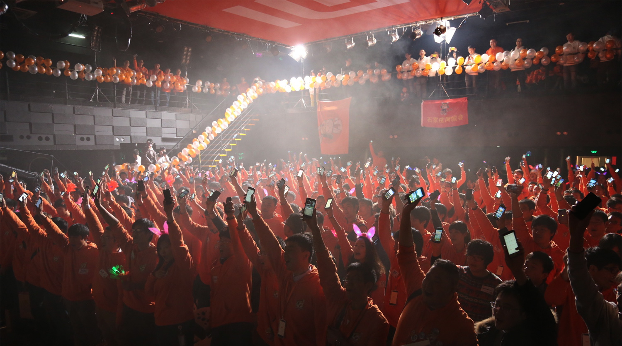
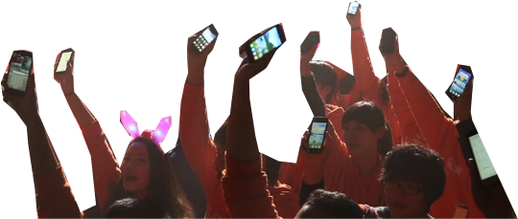
《我们的时代》广告
This is our time
> 开放参与节点
在线首映
> 设计互动方式
点赞领取礼品
在线个性宣言
> 扩散口碑事件
个性宣言的微博分享
广告片创作故事传播

Slide 16
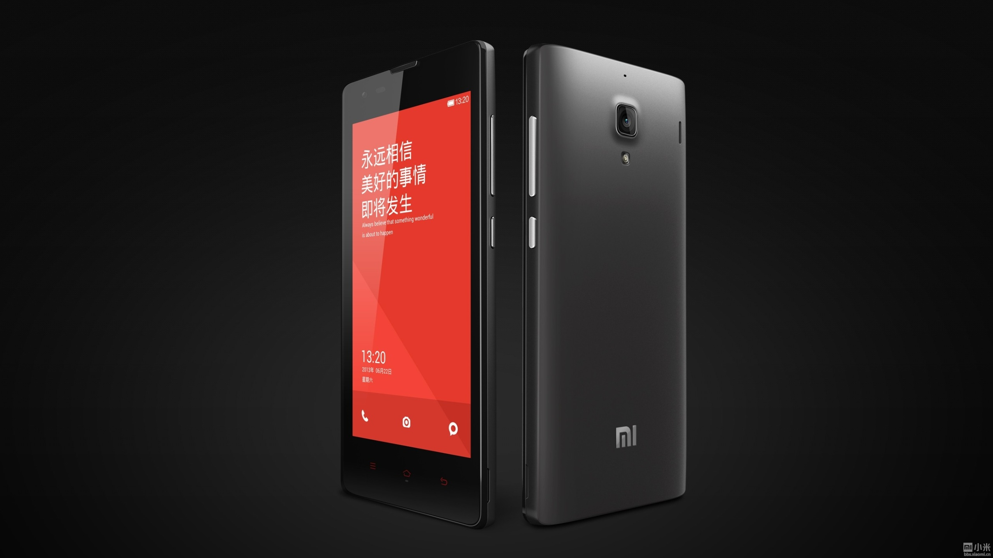
红米手机
Red mobile phone
> 开放参与节点
在线首发
> 设计互动方式
猜猜发布什么产品
转发即预约
> 扩散口碑事件
红米750万人预约事件传播

Slide 17
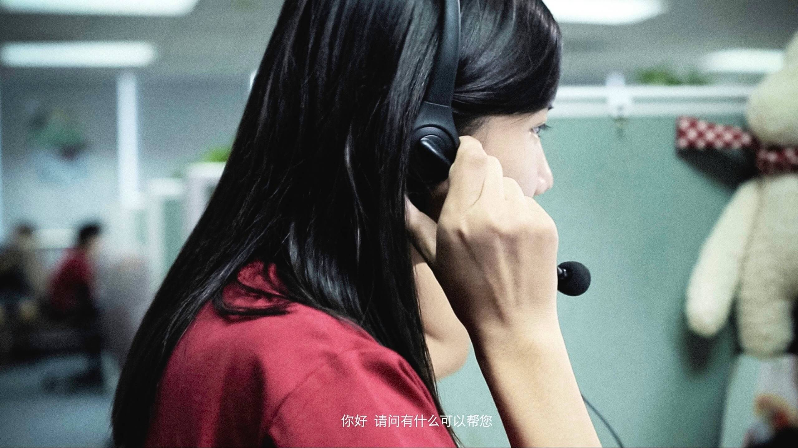
小米服务点滴系统
Service system
> 开放参与节点
收集服务改进创意
> 设计互动方式
内部点滴系统提交、审核
> 扩散口碑事件
全员公告与奖励

Slide 18
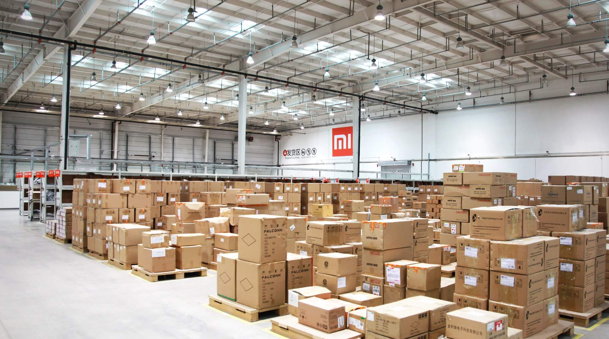
小米开放日
Open day
> 开放参与节点
工厂生产
物流发货
小米之家现场服务
> 设计互动方式
到现场看
手动发货
> 扩散口碑事件
自媒体传播

Slide 19
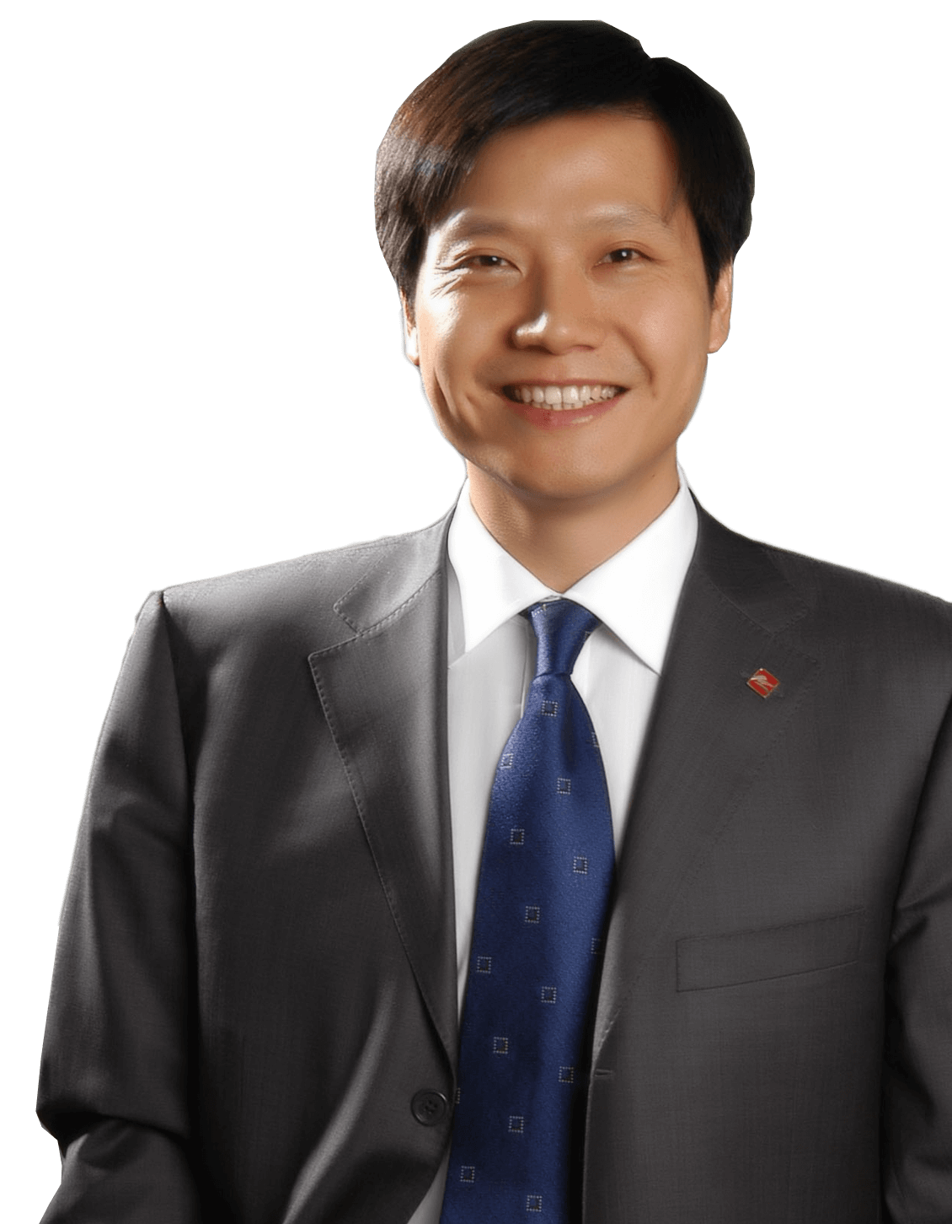
台风来了，猪也会飞起来！
参与感就是台风！
--小米科技董事长 雷军

Slide 20
THANKS
感谢本作品PPT设计指导老师：@青春的天涯刀客
* 源文件下载请关注@读书笔记PPT 每天一个好作品分享，让你爱上阅读！

